Slide 1


实 验 十
蛋白质的纯化

Slide 2
实 验 目 的
掌握蛋白质纯化的原理
学习Ni-亲和层析纯化蛋白质的方法
了解影响蛋白质纯化的各种因素

Slide 3
背景理论知识

Slide 4
蛋白质的纯化方法
（一）根据蛋白质溶解度不同
1、蛋白质的盐析
2、等电点沉淀法
3、低温有机溶剂沉淀法
（二）根据蛋白质分子大小的差别
1、透析与超滤
2、凝胶过滤层析
（三）根据蛋白质带电性质
1、电泳法
2、离子交换层析
（四）根据特异性相互作用
1、亲和层析
2、疏水相互作用层析
Notes:
m

Slide 5

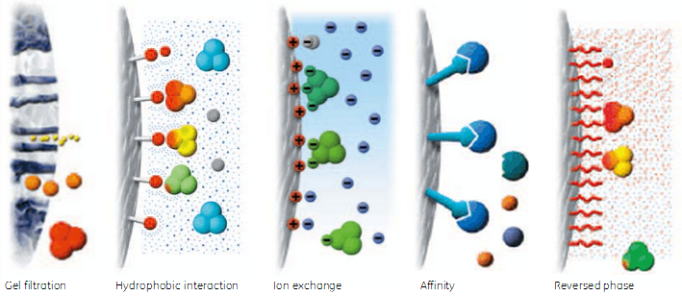
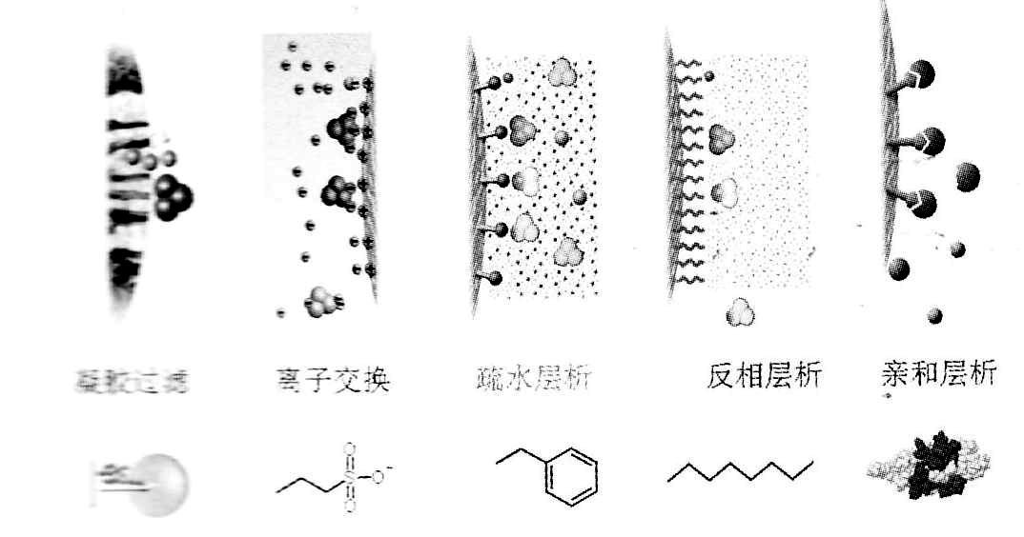
层 析 技 术
由两个相组成：固定相，流动相。
当待分离的混合物随流动相通过固定相时，由于各组分的理化性质存在差异，与两相发生相互作用（吸附、溶解、结合等）的能力不同，在两相中的分配（含量比）不同，且随流动相向前移动，各组分不断地在两相中进行再分配。
分部收集流出液，可得到样品中各单一组分，达到分离的目的。
Notes:
层析法是利用不同物质理化性质的差异而建立起来的技术。

Slide 6
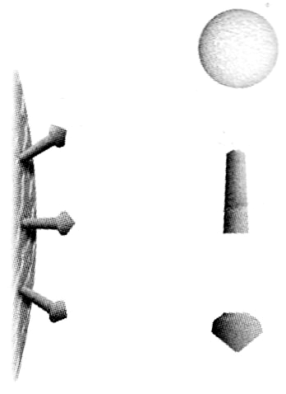
亲和层析的原理
亲和层析是一种通过生物分子之间的特异性的相互作用来分离物质的层析方法。
基质/基架：可以偶联配基的惰性材料，如Sepharose, Agarose, Copto
间隔臂：减少空间位阻效应，大大增加配基对待分离的生物大分子的吸附效率
配基：和目标物有特异性相互作用的物质
偶联：将配基与基架以共价键的方式连接
Notes:
偶联：将配基与基架以共价键的方式连接
配基：和目标物有特异性相互作用的物质
间隔臂：减少空间位阻效应，大大增加配基对待分离的生物大分子的吸附效率
基质/基架：可以偶联配基的惰性材料，如

Slide 7
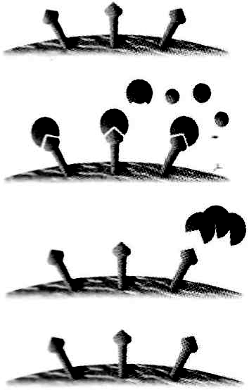
亲和层析的流程
1. 平衡：用结合缓冲液平衡亲和填料。
2. 上样和清洗：目标蛋白特异地，但可逆的
和配基结合，未结合的物质从柱上清洗下来。
3. 洗脱：改变洗脱条件，目标蛋白被洗脱，
并收集。
4. 再平衡：再用结合缓冲液平衡亲和填料。

Slide 8
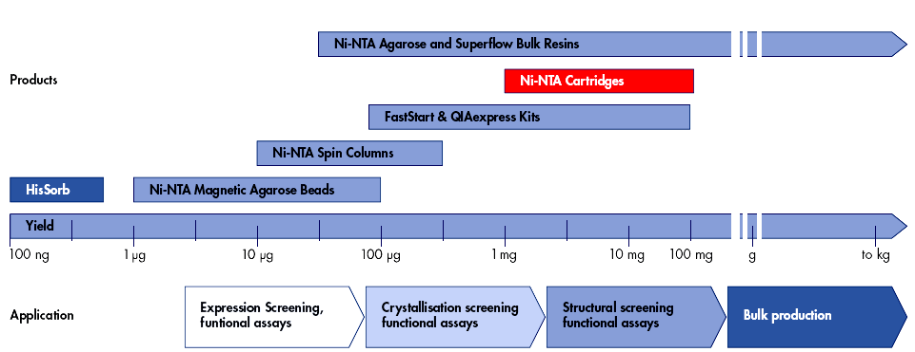
亲和层析的特点
能够完成一般方法很难完成的分离
特异相互作用，一步纯化可以达到90%以上的纯度
快速将目标蛋白与大量的杂质分离
操作简单，可有效保持蛋白活性

Slide 9
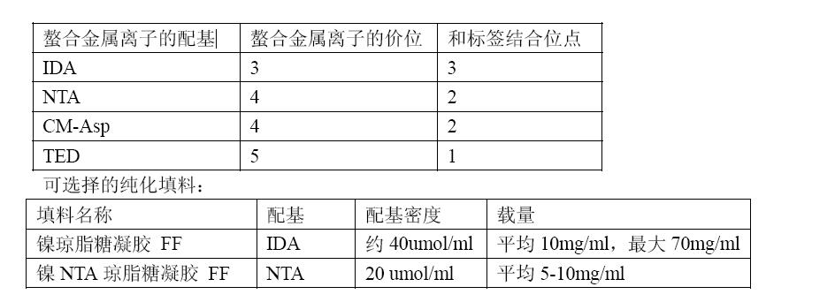
蛋白纯化的影响因素
填料的种类
蛋白本身的结构和样品来源：标签折叠在蛋白结构内部不容易暴露。脲，盐酸胍加入可使结构松散，DTT打开二硫键。
缓冲体系，pH及盐浓度：结合能力弱的蛋白选择不含氮的缓冲液，如Tris-HCl；适当提高pH增加吸附效果。NaCl抗电荷作用的干扰；吐温或Triton可降低由于疏水作用导致的非特异吸附。
表面活性剂及其他添加剂：增加蛋白质的溶解度，降低疏水相互作用。
破碎方法： 重要的原则是破碎要温和，不能使蛋白断裂或者降解。
Notes:
添加一些表面活性剂可以增加蛋白的溶解度，降低疏水相互作用，这样使纯化的结果更好1.温度： 温度是影响蛋白质稳定的最重要因素，温度越高，蛋白质的稳定性越低，对绝大多数蛋白质而言，在0~4℃之间较为稳定。但嗜热生物的蛋白质是例外。
2.蛋白酶：蛋白在纯化过程中常受到蛋白酶的降解，缩短纯化时间和降低温度将会减少目标蛋白的降解。在纯化过程的早期加入蛋白酶抑制剂对抑制蛋白的降解也十分有益。
3.缓冲液组成：有许多分子对蛋白质的结构有稳定效果，在纯化过程中可以用来保护不稳定蛋白，适宜的溶剂，合适缓冲液的离子强度也有助于稳定蛋白质。
4.摇动和剪切：蛋白质在摇动和剪切作用下可能变性，所以在纯化蛋白时应避免剧烈搅拌和摇晃。

Slide 10
如何控制蛋白纯化时的不稳定的因素
温度： 温度是影响蛋白质稳定的最重要因素，对绝大多
数蛋白质而言，在0~4℃之间较为稳定。
2. 蛋白酶：蛋白在纯化过程中常受到蛋白酶的降解，缩短纯
化时间和降低温度将会减少目标蛋白的降解。在
纯化过程的早期加入蛋白酶抑制剂对抑制蛋白的
降解也十分有益。
3. 缓冲液组成：适宜的溶剂，合适缓冲液的离子强度也有助
于稳定蛋白质。
4. 摇动和剪切：蛋白质在摇动和剪切作用下可能变性，所以
在纯化蛋白时应避免剧烈搅拌和摇晃。
Notes:
. 温度： 温度是影响蛋白质稳定的最重要因素，温度越高，蛋白质的稳定性越低，对绝大多数蛋白质而言，在0~4℃之间较为稳定。但嗜热生物的蛋白质是例外。
2. 蛋白酶：蛋白在纯化过程中常受到蛋白酶的降解，缩短纯化时间和降低温度将会减少目标蛋白的降解。在纯化过程的早期加入蛋白酶抑制剂对抑制蛋白的降解也十分有益。
3. 缓冲液组成：有许多分子对蛋白质的结构有稳定效果，在纯化过程中可以用来保护不稳定蛋白，适宜的溶剂，合适缓冲液的离子强度也有助于稳定蛋白质。
4. 摇动和剪切：蛋白质在摇动和剪切作用下可能变性，所以在纯化蛋白时应避免剧烈搅拌和摇晃。

Slide 11
实 验 原 理
His-Tag融合蛋白是目前最常见的表达方式，表达基本不影响蛋白的活性，可以用固定金属离子亲和柱纯化。
镍柱可以吸附纯化表面带组氨酸、色氨酸或半胱氨酸残基的蛋白。
Ni柱中的氯化镍可以与有HIS标签的蛋白结合，也可以与咪唑结合，即咪唑会和蛋白争夺与Ni的结合位点，
杂蛋白、目的蛋白，会被不同浓度的咪唑溶液洗脱下来，从而达到纯化蛋白的目的。
Notes:
度,pH值,盐浓度,对其特殊的离子（一般是二价阳离子）,表达蛋白本身个体的蛋白酶的缺失与否. IMAC(Immobilized Metal-ion affinity chromatography)
Porath et al.1975年用固定IDA作为配基的填料螯合过渡金属铜、镍、钴或锌离子，可以吸附纯化表面带组氨酸、色氨酸或半胱氨酸残基的蛋白。

Slide 12
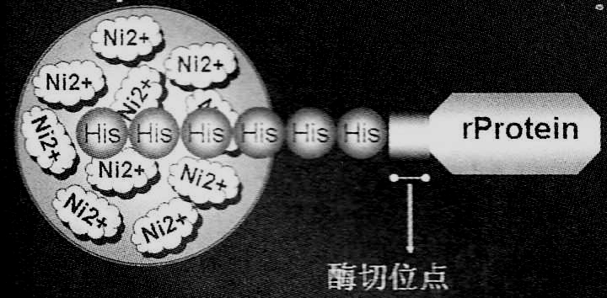
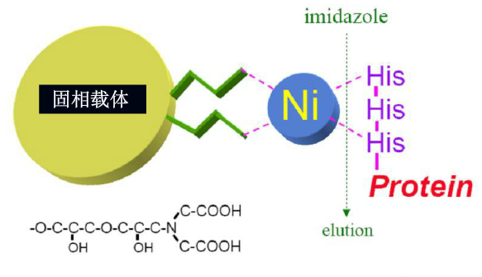
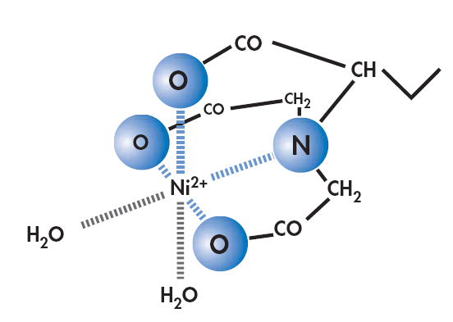


His标签和Ni-填料
Ni柱中的氯化镍与有HIS标签的蛋白结合，也可以与咪唑结合。
Notes:
咪唑是分子结构中含有两个间位氮原子的五元芳杂环化合物，咪唑环中的1-位氮原子的未共用电子对参与环状共轭，氮原子的电子密度降低，使这个氮原子上的氢易以氢离子形式离去。具有酸性，也具有碱性，可与强碱形成盐。
NTA氮川三乙酸基团，有四个Ni2+敖合位点，可与ni形成四价敖合物。 His的R基带有一个咪唑基团，pH大于7时带正电荷，易与Ni结合。
Ni柱中的氯化镍可以与有HIs（组蛋白）标签的蛋白结合,也可以与咪唑结合.
洗脱蛋白：（3种方法）
1 降低PH(一步或者分步),大部分蛋白溶解于PH4-6最终3-4是可容的.可选择柠檬酸盐,磷酸或者乙酸盐.
2 逐步提高咪唑的浓度（0-0.5M）,梯度变化最好是在初始缓冲液的PH范围.
3 加入EDTA或者EGTA可洗脱蛋白质.但是不是通用的.
利用离心或者重力作用纯化组氨酸位点蛋白
通过上镍进行选择性结合含有组氨酸位点蛋白,然后利用含有咪唑的缓冲液洗脱蛋白.
以下的实验是为了最大化将组氨酸位点蛋白结合到金属螯和柱料,然后确保能够洗脱下来.当结合和洗脱的条件尚未明了时,这些方法也是很好用的.
为了获得高纯度的蛋白,必须摸索咪唑的缓冲液在样品上柱和洗脱时的浓度.通常使用10mM-500mM范围的咪唑的缓冲液进行剃度洗脱,然后通过收集和SDS-PAGE 蛋白电泳确定洗脱浓度.
为了纯化不可容的含有his位点的蛋白质,（包含体）,可以在变性条件下进行.利用8M尿素或者6M盐酸呱进行溶解蛋白
固定金属离子亲和柱主要用于金属螯化离子。
位于许多蛋白中的组氨酸残基将会
和许多
金属离子，例如锌。铜，镍，铁等形成复合物。因此，该柱料能选择性螯合一些
具有组
氨酸残基的蛋白质。
但是半胱氨酸和咯氨酸残基也能和固定化金属螯和。
但是亲
和力比
组氨酸要弱。
所以，结合的强度是和缓冲液的
PH
和金属离子决定的。
金属螯和柱料主要是由亚氨基的乙酰乙酸成分耦联琼脂糖柱料，借助醚长生
7
个原子的空
间。
高亲和Ni-NTA纯化介质(L00250)是把螯合剂(氮川三乙酸或NTA)共价偶联到琼脂糖介质(4%交联)上，然后再螯合Ni2+制备而成。NTA能够通过四个位点牢固的螯合Ni2+从而减少纯化过程中Ni2+泄露到蛋白样品中。Ni-NTA纯化介质可以纯化任何表达系统(原核，酵母，昆虫细胞和哺乳动物细胞等表达系统)表达的天然或变性的His-标签蛋白。结合在介质上的蛋白可以通过低pH缓冲液、咪唑溶液甚至组氨酸溶液洗脱下来。

Slide 13
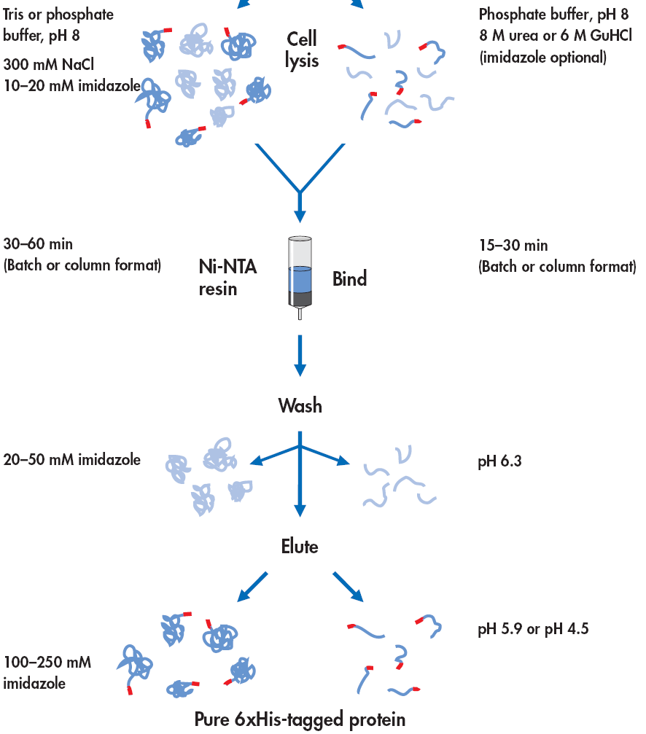
Ni 柱纯化目的蛋白流程
咪唑会和蛋白争夺与Ni的结合位点，杂蛋白、目的蛋白，会在不同的浓度被洗脱下来。
可以用400mM咪唑洗柱子，清理一切蛋白，20%乙醇保存柱子
Notes:
咪唑加入之后，会和蛋白争夺与Ni的结合位点，杂蛋白、你的目的蛋白，会在不同的浓度被洗脱下来，洗完之后，你可以用400mM咪唑洗柱子，清理一切蛋白，然后平衡几次，是否选择重生你自己定咯~然后放上20%乙醇保存柱子

Slide 14
实验操作
Section 2

Slide 15
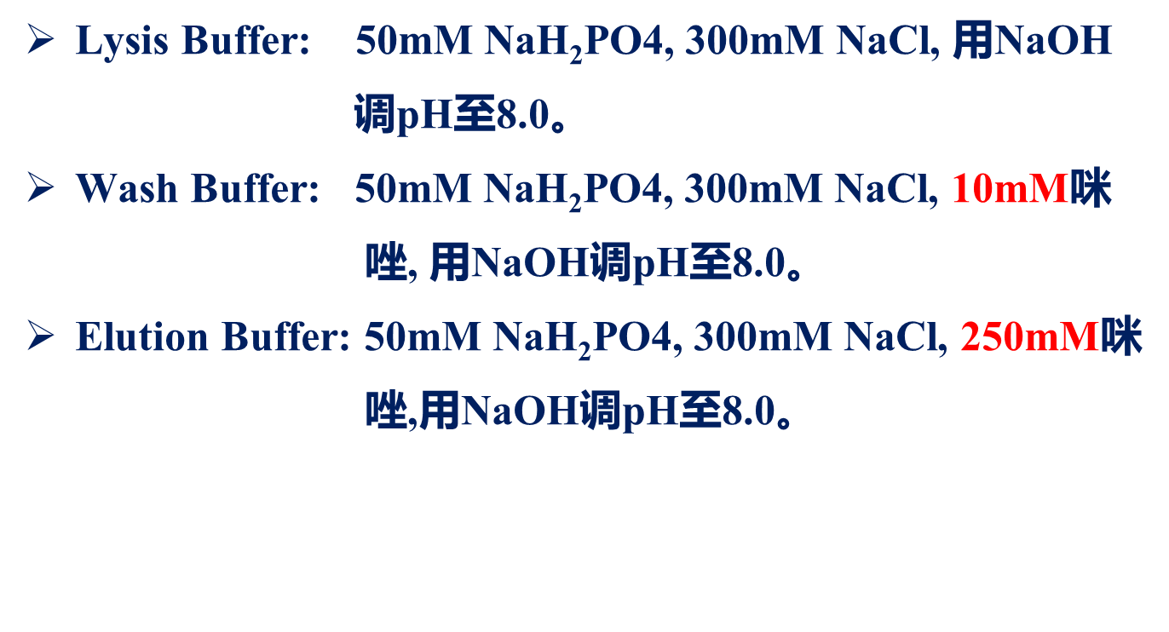
试剂的配制(1)

Slide 16
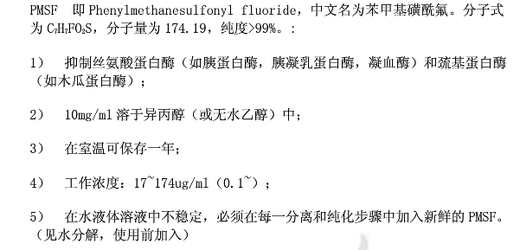
试剂的配制(2)
100mM 苯甲基磺酰氟 （PMSF）：
溶菌酶（100mg/mL）：
使用前用Lysis Buffer （pH8.0）溶解溶菌酶，配制成100mg/mL浓度的贮存液。
DNase Ⅰ(1mg/mL)：
Notes:
称取17.4mg PMSF溶于1mL异丙醇，－20℃保存。PMSF在水溶液中易失活，温度越高，失活越快。，pH值低于8.0则溶菌酶不能有效地工作。
用1mL下述溶液（10mmol/L Tris-Cl pH7.5，150mmol/L NaCl，1 mmol/L MgCl2) 溶解2mg DNase Ⅰ，在DNase Ⅰ溶解后，加入1mL甘油，盖紧管口轻轻颠倒几次，加以混合。避免产生气泡和泡沫。分装后保存于－20℃。

Slide 17
一、收集菌体
1. 取10mL IPTG诱导2小时的细菌培养液至一支15mL离心管中，平衡，5000g 离心5min，弃上清。（已完成）
用1mL Lysis Buffer将菌体重悬。
Notes:
取10mL IPTG诱导2小时的细菌培养液至一支15mL离心管中，平衡，5000g 离心5min，弃上清。

Slide 18
二、裂解细胞
1. Lysis buffer 中分别加入 10 μ L PMSF（1mM）、100 μ L 溶菌酶（1mg/mL）、 10 μ L RNase A（10μg/mL） 、 5 μ L DNase Ⅰ（10 μg/mL）。
2. 轻轻混匀后室温孵育30min。若过于黏稠，则用1mL枪轻柔抽吸数次。裂解不完全则进行超声波破碎。
3. 13000g离心10min，将裂解上清转移至另一新的1.5mL EP管中。
Notes:
7uL PMSF（100mM）、70uL 溶菌酶（100mg/mL）、7uL RNase A（1mg/mL） 、3.5uL DNase Ⅰ（1mg/mL） ，加入10uL PMSF（100mM）轻轻混匀后30℃孵育15min，其间每隔半分钟轻轻摇动一次混合液

Slide 19
超声波细胞破碎仪使用注意事项
1 、切记空载（一定要将超声探头插入样品后才能开机）
2、超声探头入水深度 1cm 左右，探头要居中，不要贴壁，离底部的距
离不要小于0.5cm。
3、超声参数设置：超声时间每次最好不要超过5秒 ，间隙时间应大于或
等于超声时间，以便于热量散发。超声3秒 ／间隙5秒 次数40次，
约5min。
4、对于对温度要求比较敏感的样品（比如细菌）一般外面采用冰浴。
若样品放在1.5ml的EP管里请一定要将EP管固定好，以防冰浴融化
后液面下降导致空载。
5、日常保养：用完后用酒精擦洗探头或用清水进行超声！
Notes:
超声波细胞破碎仪使用注意事项：
1 、切记空载（一定要将超声变幅杆插入样品后才能开机,）
2、变幅杆（超声探头）入水深度： 1.5Cm 左右，液面高度最好有30mm以上，探头要居中，不要贴壁。超声波是垂直纵波，插入太深不容易形成对流，影响破碎效率。
3、超声参数设置：设置键好仪器工作参数（具体设置见说明书或来电咨询），对于对温度要求比较敏感的样品（比如细菌）一般外面采用冰浴，实际温度肯定是低于25度，蛋白核酸肯定不会变性。
1） 时间：超声时间每次最好不要超过5秒 ，间隙时间应大于或等于超声时间，以便于热量散发。时间设定应以超声时间短，超声次数多原则，可延长超声机子以及探头的寿命。
2） 超声功率： 不宜太大，以免样品飞溅或起泡沫，如小于10ml样品容量，功率应在200w以内,选用2mm超声探头，另将面板后面的变幅杆选择开关打到相应挡；10-200ml样品容量的功率在200－400w，选用6mm超声探头，另将面板后面的变幅杆打到相应挡；200ml以上的样品容量功率在300-600w之间，选用10mm超声探头，另将面板后面的变幅杆打到相应挡；（2MM的小探头功率严禁超过350W）
3） 容器选择：有多少的样品就选多大的烧杯，这样也是有利样品在超声中对流，提高破碎效率。例如；20ML的处理量最好用20ML的烧杯。
如100ml大肠杆菌样品设置参数： 超声5秒 ／间隙5秒 次数70次（总时间为10分钟）。功率300W（仅供参考）
500ML左右的量，功率开到500W-800W左右
4、若样品放在1.5ml的EP管里请一定要将EP管固定好，以防冰浴融化后液面下降导致空载
5、日常保养：用完后用酒精擦洗探头或用清水进行超声！

Slide 20
三、蛋白纯化 （1）
向裂解上清中加入 Ni-IDA Resin悬液100μL（吸取前充分混匀，使用1mL枪吸取。），轻柔混匀，冰上放置30min，其间每2min轻轻颠倒混匀一次。
1000rpm 离心1min，弃上清（可见镍珠已呈荧光绿）。
加入600 μ L Wash Buffer，轻柔混匀，1000 rpm 离心1min ，弃上清。
4. 重复步骤3，两次。

Slide 21
三、蛋白纯化 （2）
6. 加入50 μ L Elution Buffer，混匀后静置2min（洗脱蛋白）。
7. 2000rpm 离心2 min，将上清(清亮绿色）转移至一新的EP管中。注意，不要吸取到镍珠。
8. 做好标记，放入样品盒中，保存在－20℃ 。
Notes:
咪唑加入之后，会和蛋白争夺与Ni的结合位点，杂蛋白、你的目的蛋白，会在不同的浓度被洗脱下来，洗完之后，你可以用400mM咪唑洗柱子，清理一切蛋白，然后平衡几次，是否选择重生你自己定咯~然后放上20%乙醇保存柱子

Slide 22
实验关键点
注意低温操作。
选择合适的纯化缓冲体系。
避免蛋白样品失活和降解。

Slide 23
思 考 题
在蛋白纯化过程中，Wash buffer和Elution buffer中含有不同浓度的咪唑，其作用是什么？

Slide 24
下 次 实 验
目的蛋白的
SDS-PAGE 电泳检测

Slide 25
上清纯化缓冲液
配方
Lysis Buffer
50mM Tris-HCl；150mM NaCl；20mM Imidazole；pH8.0；
Elution Buffer 1
50mM Tris-HCl；150mM NaCl；50mM Imidazole；pH8.0；
Elution Buffer 2
50mM Tris-HCl；150mM NaCl；100mM Imidazole；pH8.0；
Elution Buffer 3
50mM Tris-HCl；150mM NaCl；300mM Imidazole；pH8.0；

Slide 26
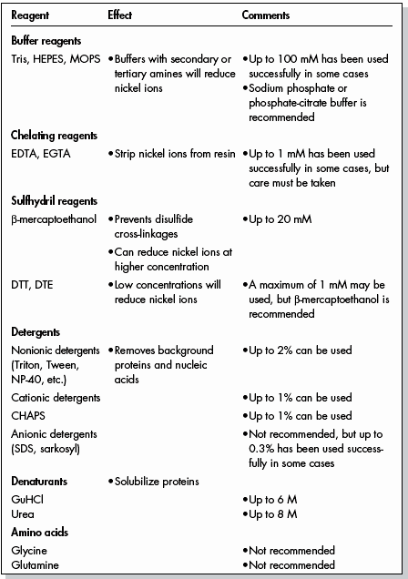
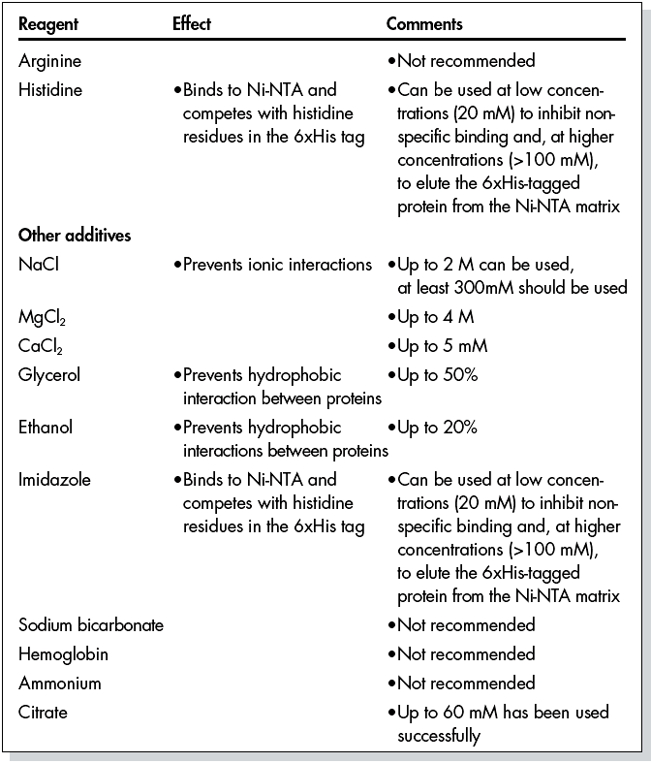

Slide 27
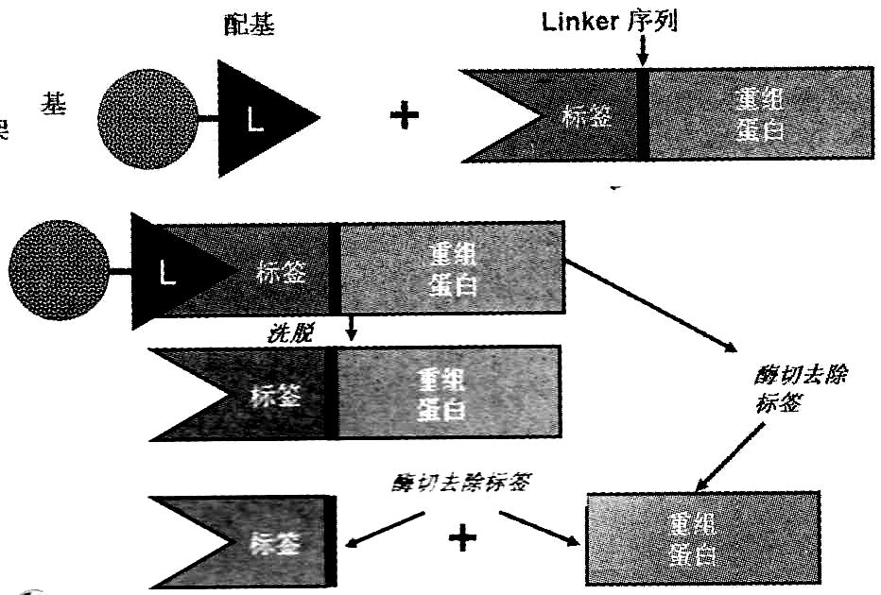
带有亲和标签的蛋白纯化
架

